Slide 1


RPC浅析
fengxiaogang@changba.com
授课老师:Sugar

Slide 2



目录
CONTENTS
1
4
What&Why
常用RPC框架
2
5
使用场景
致谢
3
实现原理解析

Slide 3



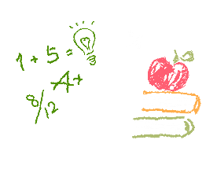
What
PART ONE
RPC：Remote Procedure Call（远程过程调用）
远程：跨机器、进程间通信
过程：过程就是业务处理、计算任务，更直白的说，就是 程序。
调用：请求
通过网络从远程计算机上请求服务
不需要了解底层网络技术的协议
跨越了传输层和应用层
通过一定协议和方法使得调用远程计算机上的服务，就像调用本地服务一样。

Slide 4


Why
PART ONE
RPC & 本地调用
本地调用，就是女生就在你身边，近水楼台先得月 远程调用 之间需要通过网络，所以响应要慢几个数量级，并且也不那么可靠

Slide 5

Why
PART ONE
单体应用：可扩展性差
分布式应用：扩展性强

Slide 6
Why
PART ONE
HTTP ？ RPC ？
RPC是一种完整的实现方案、是一种思想
HTTP只是一层协议，位于OSI模型第七层
各自都有优缺点

Slide 7
Why
PART ONE
1：服务化/微服务
2：分布式系统架构
3：服务可重用
4：系统间交互调用

Slide 8
使用场景
PART ONE
1：分布式系统、服务功能繁多复杂。
2：同步场景

Slide 9
RPC实现
PART ONE
RPC三个主要过程
1、通讯协议
2、寻址
3、数据序列化

Slide 10
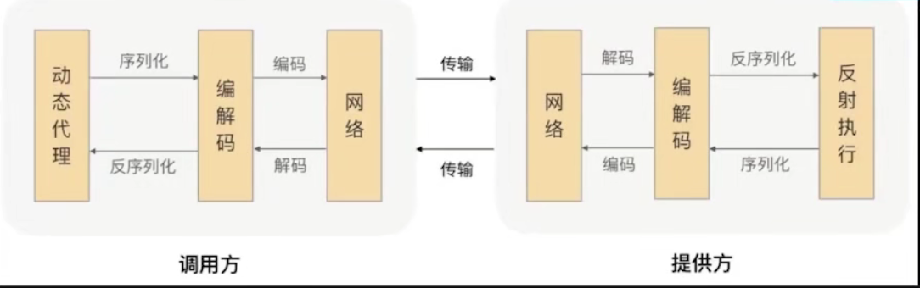
RPC实现
PART ONE
RPC大致流程

Slide 11
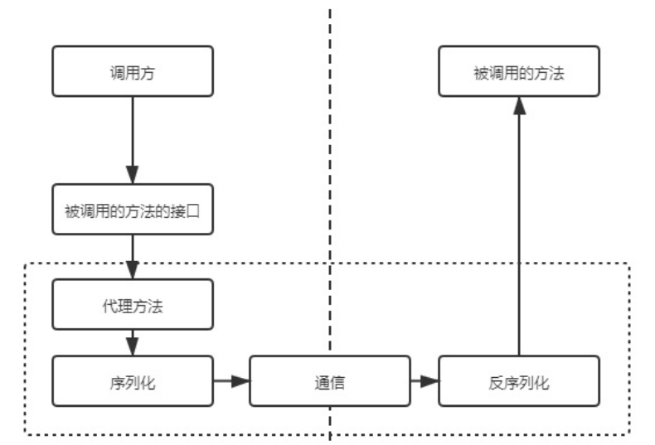
RPC实现
PART ONE

Slide 12
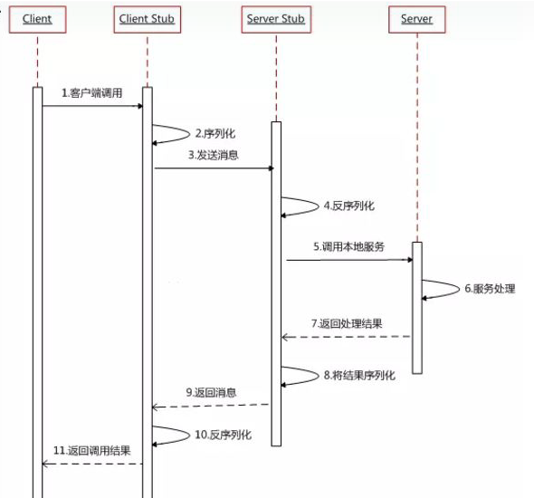
RPC实现
PART ONE

Slide 13
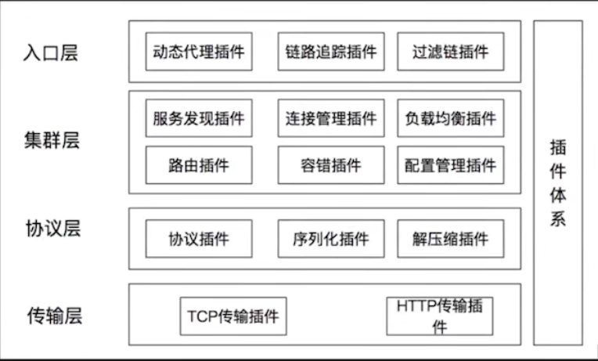
RPC实现
PART ONE
一种简单的RPC架构

Slide 14
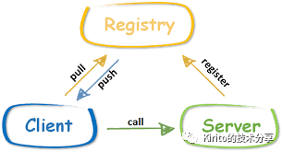
RPC实现
PART ONE
一套完整的RPC实现方案
注册中心：用于服务端注册远程服 务以及客户端发现服务
服务端 对外提供后台服务，将自己 的服务信息注册到注册中心
客户端：从注册中心获取远程服务的 注册信息，然后进行远程过程 调用

Slide 15
常用RPC框架
PART ONE
Dubbo：国内最早开源的 RPC 框架，由阿里巴巴公司开发并于 2011 年末对外开源，仅支持 Java 语言。
Motan：微博内部使用的 RPC 框架，于 2016 年对外开源，仅支持 Java 语言。
Tars：腾讯内部使用的 RPC 框架，于 2017 年对外开源，仅支持 C++ 语言。
Spring Cloud：国外 Pivotal 公司 2014 年对外开源的 RPC 框架，仅支持 Java 语言

Slide 16
常用RPC框架
PART ONE
gRPC：Google 于 2015 年对外开源的跨语言 RPC 框架，支持多种语言。
Thrift：最初是由 Facebook 开发的内部系统跨语言的 RPC 框架，2007 年贡献给了 Apache 基金，成为 Apache 开源项目之一，支持多种语言。

Slide 17

PART six
致谢

